Slide 1
Конференция 30.08.2022 Повестка Дня 1. Итоги учебной работы за 2021/2022 год и задачи на новый учебный год (Н.И.Шашлова, Т.Д.Пестрикова зам. директора по УВР) 2. Инновационная работа Центра НИТ (Д.В.Шестопалов, зам. директора по ИТ) 3. Итоги внеучебной деятельности, летней практики за 2021/2022 учебный год (Е.В.Николаева зам. директора по ВР) 4. Правила внутреннего распорядка (В.В. Полозова, директор) 5. Отчет об использовании финансовых средств за 2021/2022 год (Е.А.Шилина, главный бухгалтер) 6. Разное.

Slide 2
Образование - это динамичная сфера, которая не может стоять на месте. А Мы стремимся к тому, чтобы каждая школа ассоциировалась со словом «качество», а знания которые она давала учащимся , позволяли бы им быть успешными в любом направлении С.С. кравцов, министр просвещения Российской Федерации

Slide 3
Миссия, цель:
Определить миссию в том, чтобы создать условия личностного развития учащихся для их адаптации к жизни в обществе
Утвердить цель работы лицея: Создание единого инновационного пространства адекватного современным условиям для развития личности учащегося

Slide 4
Концептуальная основа
Конституция Российской Федерации;
Федеральный закон от 29 декабря 2012 г. № 273-ФЗ «Об образовании в Российской Федерации»;
СанПин от 30.06.2020 №3.1/2.4.3598.20 о недопущении распространения короновирусной инфекции
Профессиональный стандарт "Педагог (педагогическая деятельность в сфере дошкольного, начального общего, основного общего, среднего общего образования) (воспитатель, учитель)" (утв. приказом Министерства труда и социальной защиты РФ от 18 октября 2013 года № 544н

Slide 5
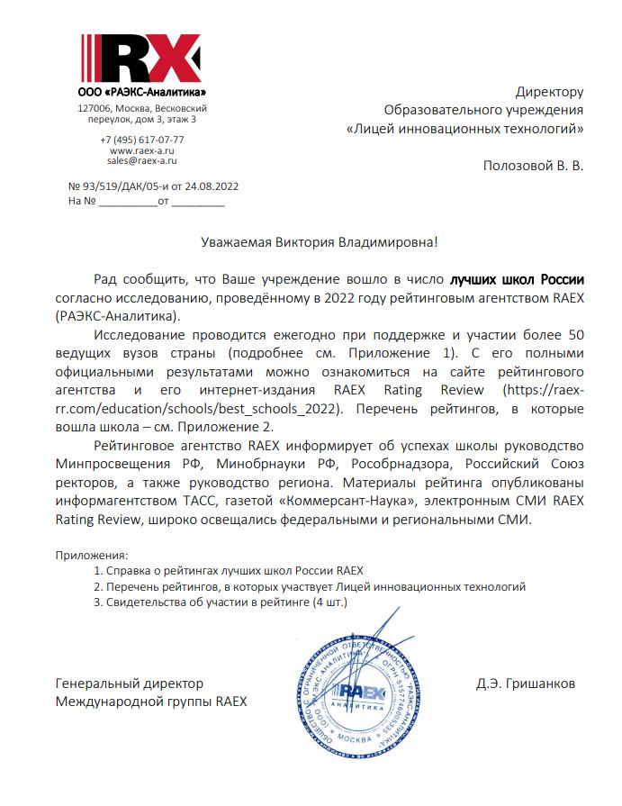
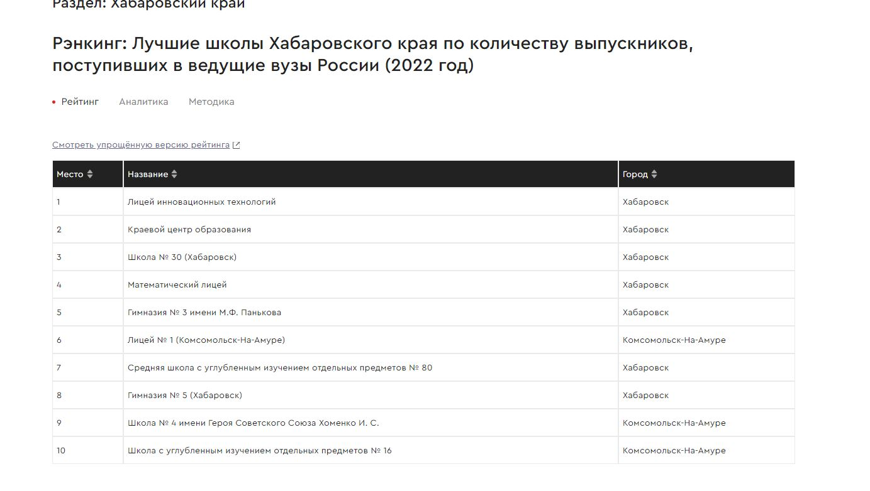

Slide 6
Утвердить задачи лицея на 2022– 2023 учебный год:
В целях недопущения распространения коронавирусной инфекции организовать деятельность лицея в 2022-2023 учебном году в соответствии с СанПин, рекомендациями Федеральной службы по надзору в сфере защиты прав потребителей и благополучия человека.
Продолжить обеспечение реализации комплекса мер по вопросам безопасности , воспитательной работы, психологического сопровождения участников образовательного процесса.
Обеспечить государственный стандарт образования для учащихся лицея, сохраняя высокое качество обучения на основе внедрения новых образовательных технологий.
Обеспечить переход 5 классов на новый ФГОС ООО, который обеспечивает личностное развитие учащихся, включая гражданское, патриотическое, духовно-нравственное, эстетическое, физическое, трудовое, экологическое воспитание.
Продолжить развитие ресурсного, материально – технического, кадрового, научно – методического обеспечения образовательного процесса.
Совершенствовать воспитательную систему МАОУ ЛИТ, ориентированную на творческое сотрудничество и преобразующую совместную деятельность учителя – ученика – родителей.

Slide 7
Правила внутреннего распорядка:
Правила регламентируют трудовой распорядок, организационную и общекультурную дисциплину в лицее
2. Права и обязанности обучающихся в лицее
Режим занятий обучающихся определен уставом лицея.
2.1. Учебный год в Лицее начинается 1 сентября. Продолжительность учебного года: 5-11 классы - не менее 34 недель без учета государственной итоговой аттестации.
2.2. Продолжительность каникул в течение учебного года не менее 30 календарных дней. Летние каникулы не менее 8 недель для учащихся 9- х классов, для -8,10 классов не менее 12 недель.
2.4. Лицей работает по графику шестидневной учебной недели.
Занятия проводятся в первую смену.
Продолжительность урока (академический час) во всех классах не должна превышать 45 минут.
Продолжительность перемен 10, 15,20 минут: Стоимость питания: завтрак 70 руб, обед 120 руб

Slide 8
Обучающиеся Лицея имеют право:
на получение бесплатного общего образования в соответствии с федеральными государственными образовательными стандартами и федеральными государственными требованиями;обучение в соответствии с федеральными государственными образо­вательными стандартами и федеральными государственными требованиями;
на защиту прав личности и вежливое отношение к себе, на уважение своего человеческого достоинства, на свободу совести, информации, на свободное выражение собственных мнений и убеждений; на выбор предмета углубленного изучения, факультативных, элективных занятий, на открытую и своевременную оценку его знаний; на участие во всероссийской и иных олимпиадах школьников; на заблаговременное уведомление о сроке контрольной работы; на внесение предложений в администрацию Лицея по улучшению обучения и воспитания;
на обеспечение качественным питанием; на посещение детских общественных организаций, а также клубов, секций, кружков и других объединений школьников по интересам; на бесплатное пользование библиотечно-информационными ресурсами библиотеки Лицея;
на участие в управлении Лицеем в форме, определяемой Уставом Лицея;
на получение дополнительных образовательных услуг (в том числе платных на договорной основе);
на свободное посещение мероприятий, не предусмотренных учебным планом;
на участие в общественно-полезном труде;
на перевод в другое образовательное учреждение, реализующее образовательную программу соответствующего уровня, при согласии этого образовательного учреждения и успешном прохождении ими аттестации.
Осуществление перечисленных выше прав несовместимо с нарушением общественного порядка, норм нравственности и охраны здоровья.

Slide 9
2.7. Обучающиеся Лицея обязаны:
овладевать знаниями;
соблюдать и выполнять требования Устава;
не пропускать уроки, не опаздывать на занятия без уважительных причин;
аккуратно вести дневник и подавать его при первом требовании учителя; принимать активное
участие в жизни Лицея, поддерживать и развивать традиции Лицея и его авторитет;
быть вежливым в общении с учителем, уважительно относиться к родителям, проявлять милосердие, заботиться о младших, уважать честь и достоинство других обучающихся и работников учреждения;
выполнять требования работников учреждения по соблюдению правил внутреннего распорядка;
достойно вести себя, соблюдать культуру поведения и внешнего вида; заботиться о здоровье и безопасности своей жизни и жизни товарищей; в случае пропуска занятий представить справку или оправдательный документ;
знать и соблюдать правила техники безопасности на уроках, правила дорожного движения на улицах, поведения на воде, противопожарной безопасности;
бережно относиться к государственной, общественной и личной собственности, охранять природу.

Slide 10
Обучающимся запрещается:
приносить, передавать, использовать в Лицее оружие, спиртные напитки, табачные изделия, токсические и наркотические вещества;
использовать любые предметы и вещества, которые могут привести к взрывам и возгоранием;
применять физическую силу и психическое воздействие для выяснения отношений, запугивания, вымогательства;
применять любые действия, влекущие за собой опасные последствия для окружающих, такие как толкание, удары предметами, бросание чем-либо.
2.9. Обучающиеся несут персональную ответственность за сохранность собственной одежды и вещей в случае не сдачи их в гардероб, а администрация Лицее отвечает за сохранность вещей, сданных в гардероб.

Slide 11
Внешний вид
4.1. Внешний вид обучающегося должен соответствовать деловому стилю. Одежда должна быть строгая, деловая, аккуратная. Для спортивных занятий – спортивная форма. Для праздничных мероприятий – праздничная одежда. Украшения должны соответствовать деловому стилю одежды.
5.3. Дисциплина в образовательном учреждении поддерживается на основе уважения человеческого достоинства обучающихся и педагогических работников. Применение методов физического и психологического воздействия по отношению к обучающимся не допускается

Slide 12
Распределение классного руководства и закрепление кабинетов за классами
Шекера Г.В. – 6А, 33 каб Вихрянова Е.Ю. – 10А, 9 каб
Лысова И.И. – 6Б, 31 каб ЛавиноваТ.В. – 10Б , 35 каб
Подзорова Т.Е. – 6В, 7 каб Филимонова Н.В. – 5Б, 20 каб
Смирнова Н.И.– 7А, 24 каб Голубева Л.И. – 11А, 30 каб
Мельник А.А. – 7Б, 40 каб Гольцман М.Г. – 11Б, 44 каб
Пышная Н.А. – 8А, 34 каб Дубинская И.А. – 5А, 37 каб
Мельник А.А. – 7Б, 40 каб Данилюк О.А. – 8Б, 28 каб
Мирошниченко С.Н. – 8В, 45 каб Гончаренко Н.Н. – 5В, 36 каб
Короткова В.В. – 9А, 8 каб
Тарабанько Е.В. – 9Б, 22 каб
Бобкова Л.М. - 9В, 38 каб

